Slide 1
Space in ancient Greece
ΣΥΝΤΕΛΕΣΤΕΣ: ΜΑΣΛΙΓΚΑ ΔΗΜΗΤΡΑ & ΜΟΥΚΑΤΑΤΖΗ ΜΑΡΙΑ
ΤΜΗΜΑ: Γ2
ΣΧΟΛΕΙΟ: 1^{Ο} ΓΥΜΝΑΣΙΟ ΧΑΛΚΗΔΟΝΑΣ

Slide 2
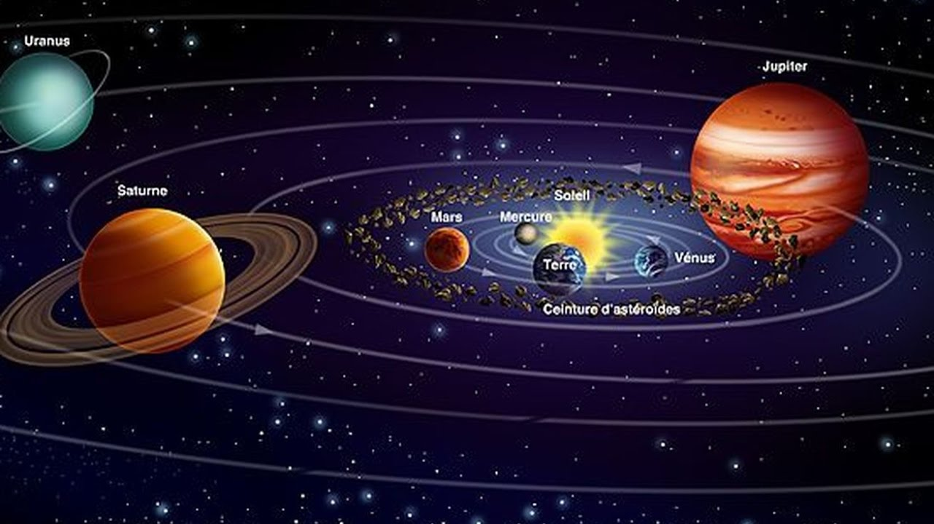
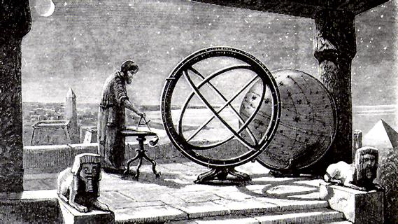
Space in ancient Greece

Slide 3
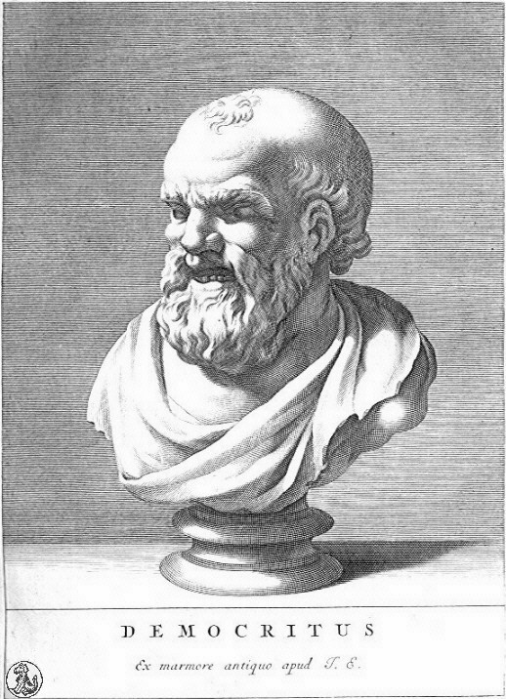
ΔΗΜΟΚΡΙΤΟΣ
Ο Δημόκριτος γεννήθηκε στα Άβδηρα της Θράκης το 460 π.Χ. και ήταν μαθητής του Λεύκιππου. Ήταν ο πρώτος που αντιλήφθηκε ότι ο Γαλαξίας είναι το φως από μακρινά αστέρια και ότι λόγω αποστάσεως δεν διακρίνονται ως αστέρες αλλά συμφωτίζονται και δίνουν την εντύπωση νέφους. Επίσης ήταν ανάμεσα σε αυτούς που ανέφεραν ότι το σύμπαν έχει και άλλους «κόσμους» και μάλιστα ορισμένους κατοικημένους.

Slide 4
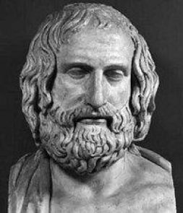
ΑΝΑΞΑΓΟΡΑΣ
Ο Αναξαγόρας ήταν σπουδαίος αρχαίος Έλληνας φιλόσοφος και αστρονόμος. Γεννήθηκε στην Ιωνία το 500 π.Χ. και ήταν γιος του Ηγησίβουλου ή Εύουλου. Ήταν ο πρώτος που υποστήριξε ότι ο ήλιος είναι πολύ μεγαλύτερος από τη Γη και φλεγόμενος.

Slide 5
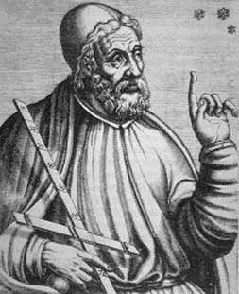
ΕΥΔΟΞΟΣ
Ο Εύδοξος γεννήθηκε το 407 π.Χ. στη Κνίδο της Μικράς Ασίας όπου και πέθανε το 335 π.Χ. Πίστευε ότι η πρώτη αρχή του κόσμου ήταν το πυρ. Η έλξη του πυρός προς τα γειτονικά του σώματα δημιούργησε το σύμπαν. Επικεντρώθηκε στο να σώζει τα φαινόμενα και όχι να τα εξηγεί και έτσι επινόησε τη θεωρία των ομόκεντρων σφαιρών για να εξηγήσει τις κινήσεις των ουράνιων σωμάτων.

Slide 6
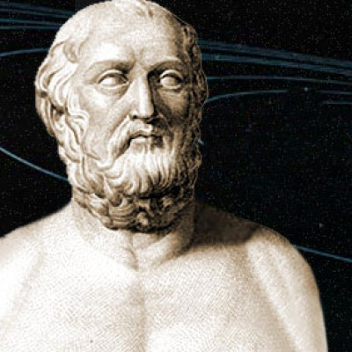
ΑΡΙΣΤΑΡΧΟΣ Ο ΣΑΜΙΟΣ
Ο Αρίσταρχος ο Σάμιος ήταν ένας από τους μεγαλύτερους αστρονόμους όλων των εποχών και από τα φωτεινότερα πνεύματα της Ελληνικής και Παγκόσμιας αρχαιότητας. Γεννήθηκε στη Σάμο το 310 π.Χ. και είναι ο πρώτος επιστήμονας ο οποίος πρότεινε το ηλιοκεντρικό μοντέλο του ηλιακού συστήματος θέτοντας τον Ήλιο και όχι τη Γη στο κέντρο του γνωστού Σύμπαντος.

Slide 7
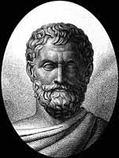
ΕΡΑΤΟΣΘΕΝΗΣ
Ο Ερατοσθένης γεννήθηκε στη Κυρήνη της Αλεξάνδρειας στη βόρεια Αφρική το 276 π.Χ. και ήταν αρχαίος Έλληνας μαθηματικός, γεωγράφος, αστρονόμος, μουσικός, ποιητής, ιστορικός, φιλόλογος και συγγραφέας και θεωρείται ο πρώτος άνθρωπος στην ιστορία που υπολόγισε το μέγεθος της Γης και κατασκεύασε ένα σύστημα συντεταγμένων με παράλληλους και μεσημβρινούς.

Slide 8
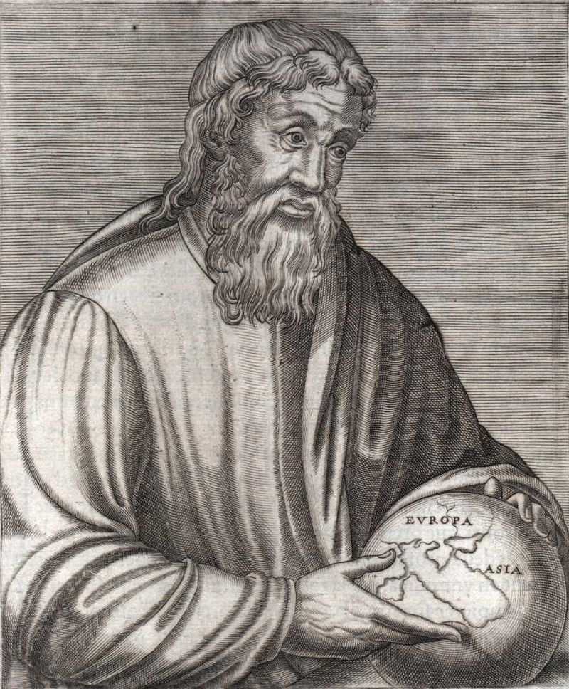
ΙΠΠΑΡΧΟΣ
Ο Ίππαρχος γεννήθηκε το 190 π.Χ. και ήταν Έλληνας αστρονόμος, γεωγράφος, χαρτογράφος και μαθηματικός. Το πιο σημαντικό του έργο για το οποίο η ανθρωπότητα του χρωστάει αιώνια ευγνωμοσύνη, ήταν η απόφασή του να αριθμήσει όλους τους αστέρες και να προσδιορίσει τη θέση ενός εκάστου στον ουρανό, καθώς και την λαμπρότητα τους ώστε οι μετέπειτα αστρονόμοι να γνωρίζουν τους ορατούς αστέρες και να μπορούν να αποφαίνονται, αν ένας αστέρας υπήρχε άλλοτε ή ήταν νέος, καθώς επίσης και αν οι αστέρες βρίσκονται πάντα στην ίδια θέση δια μέσου των αιώνων.

Slide 9
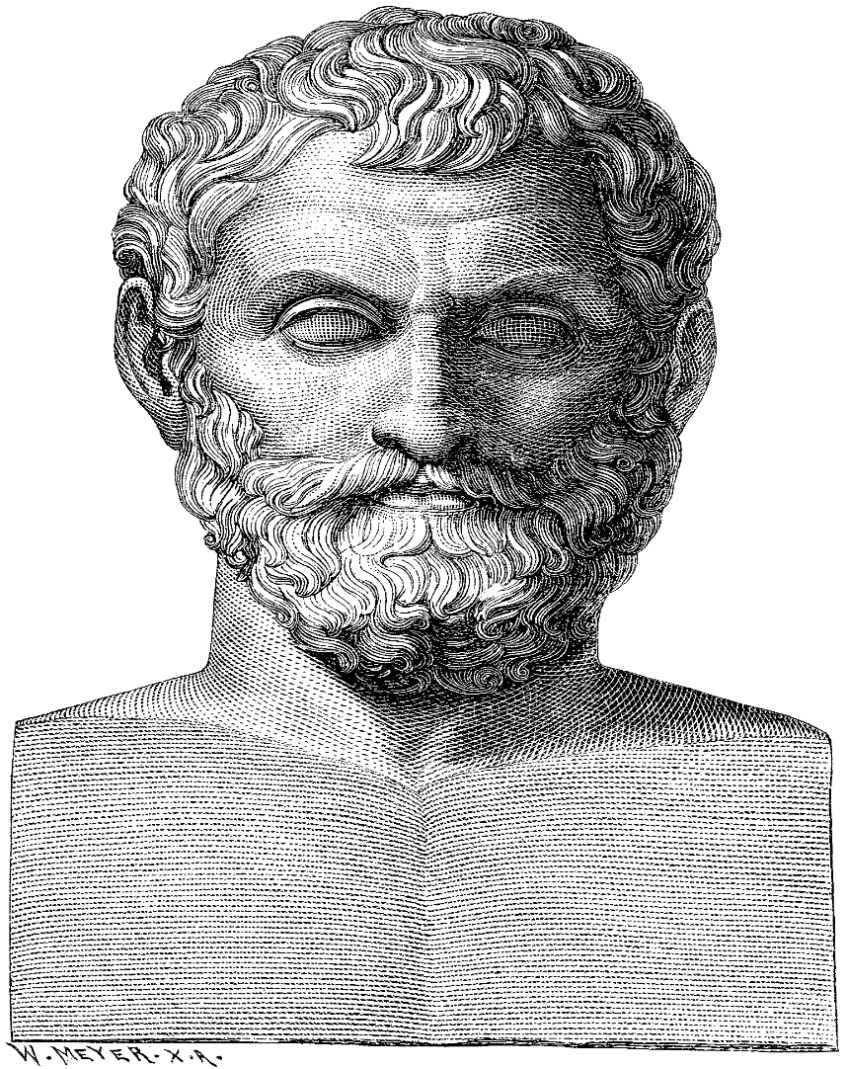
ΘΑΛΗΣ Ο
ΜΙΛΗΣΙΟΣ
Ο Θαλής ο Μιλήσιος γεννήθηκε το 624 π.Χ. και είναι ο αρχαιότερος προσωκρατικός φιλόσοφος, ο πρώτος των επτά σοφών της αρχαιότητας, μαθηματικός, φυσικός, αστρονόμος, μηχανικός, μετεωρολόγος και ιδρυτής Ιωνικής σχολής της φυσικής φιλοσοφίας στη Μίλητο. Προσπάθησε να κατανοήσει τον κόσμο μέσα από τα μάτια της επιστήμης και να εξηγήσει φυσικά φαινόμενα όπως την έκλειψη του ηλίου, χωρίς να χρησιμοποιήσει αναφορές στη μυθολογία, όπως γινόταν μέχρι την εποχή του.

Slide 10
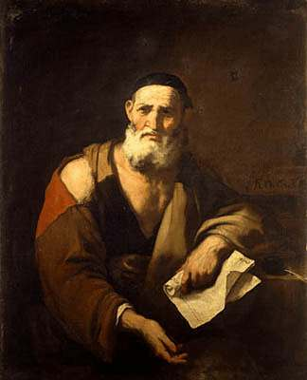
ΛΕΥΚΙΠΠΟΣ
Ο Λεύκιππος ήταν Έλληνας φιλόσοφος του 5 ου αιώνα π.Χ. , εισηγητής της ατομικής θεωρίας, δάσκαλος του Δημόκριτου. Διατύπωσε πρώτος την υπόθεσή ότι η ύλη αποτελείται από μικροσκοπικά, αόρατα, άφθαρτα σωμάτια, τα άτομα, τα οποία γεννήθηκαν αυτόματα και τυχαία. Τα άτομα δεν έχουν καμία ποιοτική διαφορά μεταξύ τους παρά μόνο στο μέγεθος και στο σχήμα τους.

Slide 11
